Slide 1
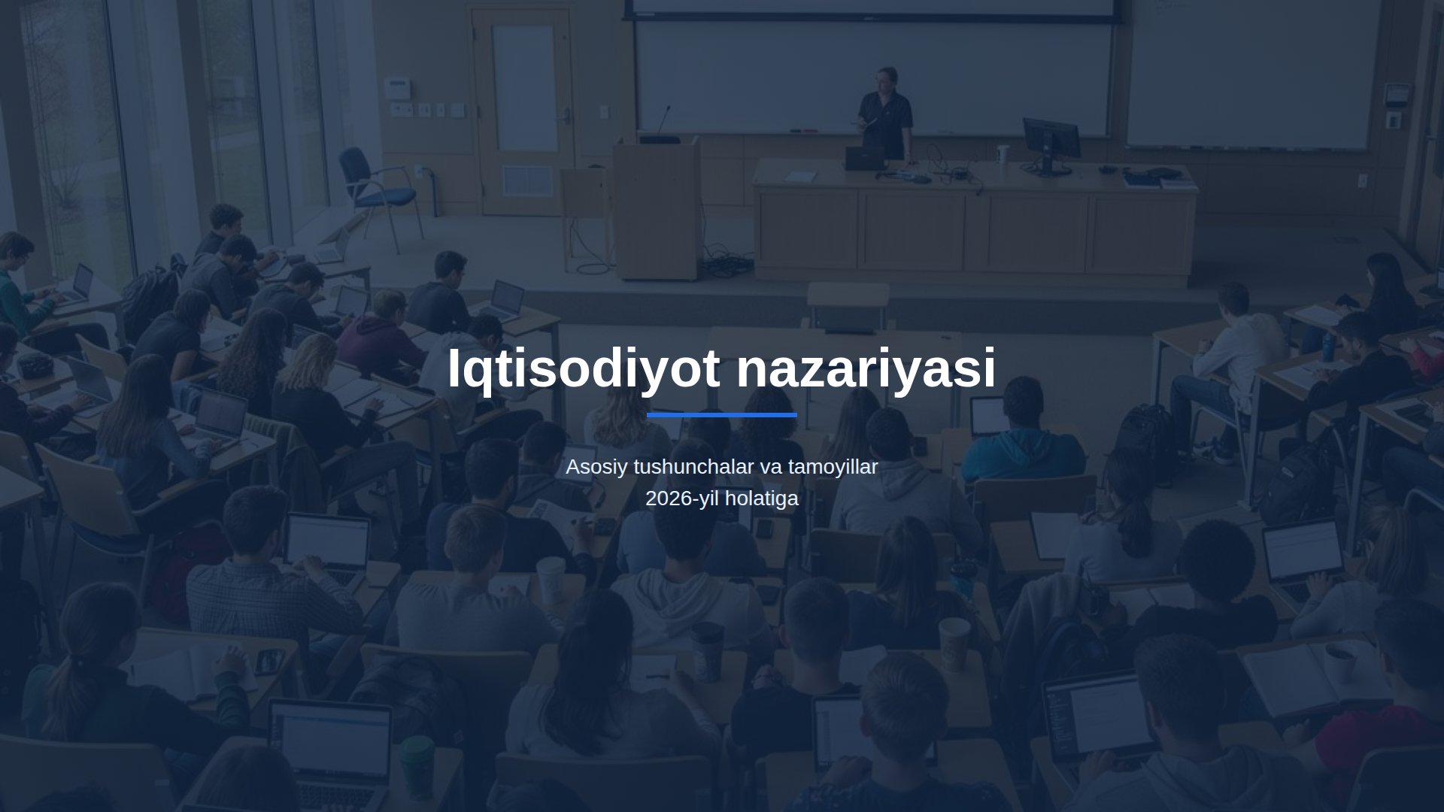
Iqtisodiyot nazariyasi
Asosiy tushunchalar va tamoyillar
2026-yil holatiga

Slide 2

Iqtisodiyot nazariyasining bugungi kundagi holati va ahamiyati
Iqtisodiyot nazariyasi bugungi kunda , va uchun muhim vosita hisoblanadi. U murakkab iqtisodiy hodisalarni tahlil qilish va kelajak tendensiyalarini bashorat qilishga yordam beradi.
global iqtisodiy muammolarni tushunish
barqaror rivojlanish
iqtisodiy siyosatlarni shakllantirish

Slide 3
Reja
01
02
03
Iqtisodiyot nazariyasining mohiyati
Bozor iqtisodiyoti
Davlatning iqtisodiyotdagi roli
Iqtisodiy hodisalar, resurslar taqsimoti va inson xulq-atvorini o'rganish asoslari.
Talab, taklif, narx mexanizmi va raqobatning iqtisodiyotdagi roli.
Iqtisodiy tartibga solish, ijtimoiy himoya va bozor nosozliklarini bartaraf etish.
04
05
Iqtisodiy o'sish va rivojlanish
Jahon iqtisodiyoti
O'sish omillari, taraqqiyot ko'rsatkichlari va barqaror rivojlanish strategiyalari.
Globallashuv, xalqaro savdo, investitsiyalar va iqtisodiy integratsiya jarayonlari.

Slide 4
Iqtisodiy Tizimlar
An'anaviy, buyruqbozlik va bozor iqtisodiyoti o'rtasidagi farqlar
An'anaviy Iqtisodiyot
Buyruqbozlik Iqtisodiyoti
Bozor Iqtisodiyoti
Uzoq tarixga ega, ko'pincha qishloq xo'jaligiga asoslangan.
Markazlashgan rejalashtirish ustun, davlat barcha iqtisodiy qarorlarni qabul qiladi.
Talab va taklif asosida ishlaydi, narxlar erkin shakllanadi.
Tradisiyalar, urf-odatlar va urug'chilik an'analariga tayanadi.
Asosiy ishlab chiqarish vositalari davlat mulki hisoblanadi.
Xususiy mulkchilik va tadbirkorlik erkinligi keng tarqalgan.
Texnologik taraqqiyot sekin, innovatsiyalar kam.
Bozor mexanizmlari (talab, taklif) cheklangan yoki yo'q.
Raqobat iqtisodiyotning asosiy harakatlantiruvchi kuchi.
Iqtisodiy qarorlar ko'pincha avloddan-avlodga o'tadigan tajribaga asoslanadi.
Narxlar davlat tomonidan belgilanishi mumkin, mahsulot taqsimoti markazlashgan.
Davlat iqtisodiyotga kam aralashadi, asosan huquqiy bazani yaratadi.
Asosiy ishlab chiqarish vositalari shaxsiy yoki jamoaviy mulk bo'lishi mumkin.
Fuqarolar uchun ish haqi va bandlik davlat tomonidan kafolatlanadi.
Iste'molchilarning tanlash erkinligi yuqori.

Slide 5


Bozor Mexanizmi
Talab
Taklif
Narx Shakllanishi
Iste'molchilarning ma'lum bir tovar yoki xizmatni ma'lum bir narxda sotib olish istagi va imkoniyati.
Ishlab chiqaruvchilarning ma'lum bir tovar yoki xizmatni ma'lum bir narxda sotish istagi va imkoniyati.
Talab va taklifning o'zaro ta'siri natijasida tovar yoki xizmatning muvozanat narxi aniqlanadi.
Bozor mexanizmi doimiy ravishda talab va taklif o'rtasidagi muvozanatni izlaydi. Narxlar o'zgarishi iste'molchilar va ishlab chiqaruvchilarning xatti-harakatlariga ta'sir ko'rsatadi va resurslarning samarali taqsimlanishiga yordam beradi.

Slide 6
Iqtisodiy O'sish Ko'rsatkichlari (2026-yil holatiga)
3.5%
8%
$15,000
YaIM O'sish Sur'ati
Inflyatsiya Darajasi
Mamlakat iqtisodiyotining yillik o'rtacha o'sish dinamikasini ko'rsatadi.
Aholi Jon Boshiga YaIM
Tovar va xizmatlar narxining umumiy o'sish sur'ati, pulning qadrsizlanishini aks ettiradi.
Fuqarolarning o'rtacha daromadi va yashash darajasini baholash imkonini beradi.

Slide 7



Iqtisodiy rivojlanish omillari
Texnologik taraqqiyot, ta'lim va investitsiyalar
Texnologik taraqqiyot
Ta'lim va Inson kapitali
Investitsiyalar
Innovatsiyalar va yangi texnologiyalarni joriy etish samaradorlikni oshiradi, ishlab chiqarishni ko'paytiradi va yangi bozorlarni yaratadi.
Sifatli ta'lim va malakali ishchi kuchi iqtisodiyotning barqaror o'sishi uchun zaruriy asosdir. Inson kapitaliga sarmoya kiritish muhimdir.
Mahalliy va xorijiy investitsiyalar yangi korxonalar ochish, mavjudlarini modernizatsiya qilish va infrastrukturani rivojlantirishga yordam beradi.
Har bir omil o'zaro bog'liq va iqtisodiy taraqqiyotga birgalikda hissa qo'shadi.

Slide 8
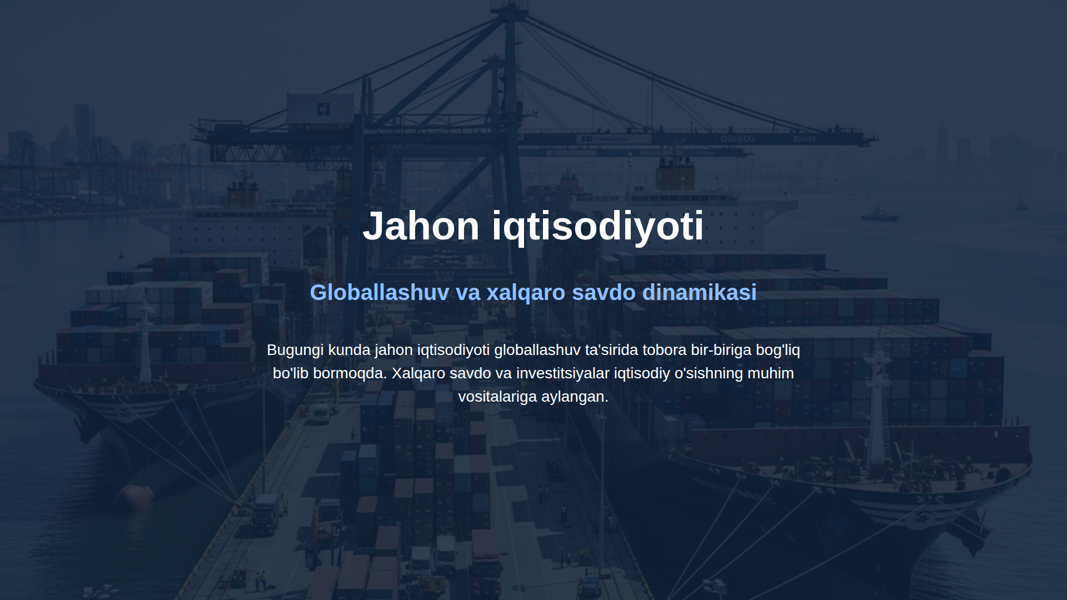
Jahon iqtisodiyoti
Globallashuv va xalqaro savdo dinamikasi
Bugungi kunda jahon iqtisodiyoti globallashuv ta'sirida tobora bir-biriga bog'liq bo'lib bormoqda. Xalqaro savdo va investitsiyalar iqtisodiy o'sishning muhim vositalariga aylangan.

Slide 9
Prognoz
2026-2028-yillarda iqtisodiy o'sishning prognoz qilinayotgan sur'atlari va asosiy tendensiyalar
2026
2027
2028
Barqaror o'sish sur'ati, texnologik yangilanishlar va investitsiyalar qo'llab-quvvatlanadi.
Innovatsion loyihalarning kengayishi, xalqaro hamkorlikning mustahkamlanishi kutilmoqda.
Yuqori texnologiyali tarmoqlarning rivojlanishi, iqtisodiyot raqobatbardoshligining oshishi prognoz qilinadi.
Prognozlar global iqtisodiy vaziyat, texnologik rivojlanish sur'atlari va siyosiy barqarorlikka bog'liq.

Slide 10
Xulosa
Kelajak istiqbollari
Mamlakat taraqqiyoti
Doimiy o'rganish
Iqtisodiyot nazariyasi doimiy rivojlanib boradi, yangi global muammolar va texnologik yutuqlarga moslashadi. Zamonaviy talabalar kelajakdagi iqtisodiy o'zgarishlarga tayyor bo'lishi kerak.
Nazariy bilimlarni amaliyotga tatbiq etish iqtisodiy o'sishni ta'minlaydi, aholi turmush farovonligini oshiradi va global iqtisodiyotda mamlakatning o'rnini mustahkamlaydi.
Iqtisodiyot murakkab tizim. Uni tushunish va undan foydalanish uchun doimiy ravishda yangi ma'lumotlar va tahlillarni o'rganish muhimdir.
E'tiboringiz uchun rahmat!

